Slide 1
Belorusija

Slide 2
Predstavitev vsebuje
Nekaj splošnih podatkov o Belorusiji (lega, geologija, statistični podatki, upravna delitev)
Delitev oblasti in diktatura Lukašenka
Omejene človekove pravice
Zanimivosti

Slide 3
Lega
Leži v vzhodni Evropi.
Meji na Rusijo (V), Ukrajino (J), Poljsko (Z), Litvo (SZ) in Latvijo (S).

Slide 4
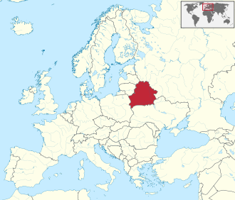
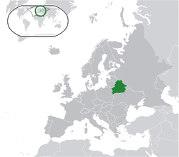

Slide 5
Geologija
Je kopenska država, ki nima izhoda na morje.
Čez njo tečejo 3 pomembnejše reke: Dnjeper, Neman in Pripyat.
Ima več kot 11.000 jezer.

Slide 6
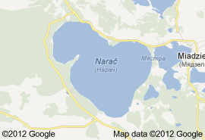
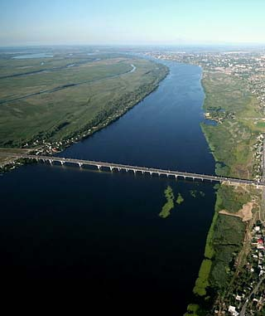
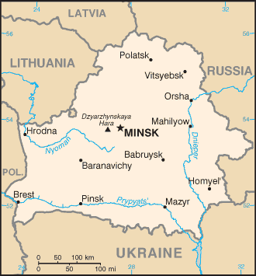
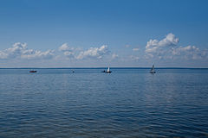

Slide 7
Geologija
Najnižja točka v Belorusiji je pri reki Neman, in sicer 90 metrov nadmorske višnine.
Najvišja točka, ‘’gora’’ je Dzyarzhynskaya Hara s svojimi 345 metri nadmorske višine.

Slide 8
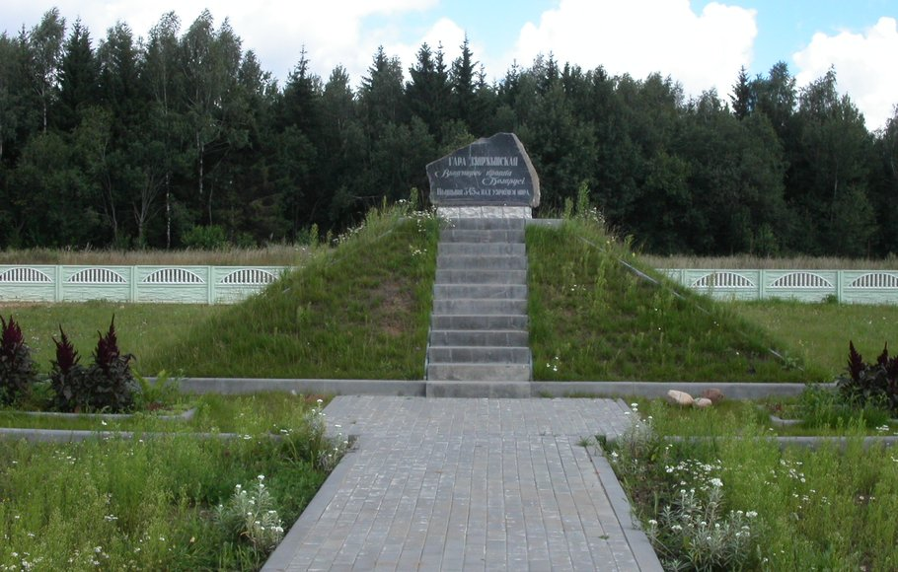

Slide 9
Osnovni podatki o Belorusiji
Površina: 207.595 km² (85. na svetu)
Prebivalstvo: 9.500.000 milijonov (87. na svetu)
Gostota prebivalstva: 46 preb./km² (142. na svetu)

Slide 10
Osnovni podatki o Belorusiji
Himna: » Dziaržaŭny himn Respubliki Biełarus «
Glavno mesto: Minsk
Večja mesta: Brest, Hrodna, Homiel, Mahilyow in Vitsebsk
Uradna jezika: beloruščina in ruščina

Slide 11
Osnovni podatki o Belorusiji
Etnična sestava:
83,7% Belorusi 8,3% Rusi 3,1% Poljaki 1,7% Ukrajinci 4,2% ostali

Slide 12
Osnovni podatki o Belorusiji
Verska sestava:
48,3% pravoslavci
41,1% neverniki
7,1% katoliki
3,5% drugi

Slide 13
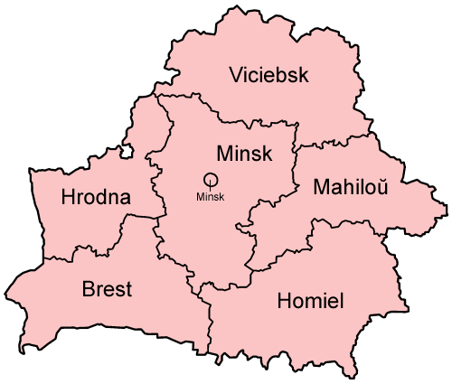
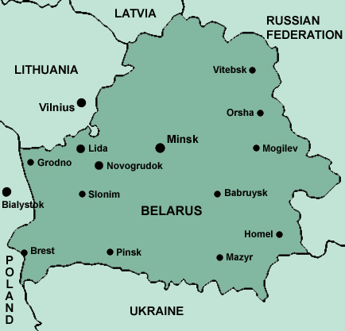
Upravna delitev
Regije: 6 regij + glavno mesto
Minsk z okolico

Slide 14
Delitev oblasti
Je republika, ki ima predsednika in državni zbor.
Državni zbor je sestavljen iz:
spodnjega/predstavniškega domu (110 poslancev)
zgornjega doma/državnega sveta (64 poslancev)

Slide 15
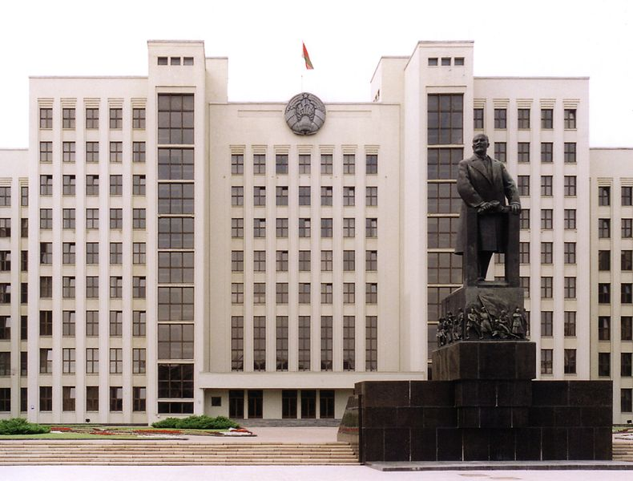

Slide 16
Delitev oblasti
Predsednik je vse od leta 1994 Aleksander Lukašenko.
Spremeni ustavo:
Leta 1996 podaljša predsedniški mandat iz 5 na 7 let.
Leta 2004 ukine možnost le dvakratnega kandidiranja za predsednika.
=> ni več omejitev za njegovo diktaturo

Slide 17
Delitev oblasti
Prve volitve leta 1994, druge prestavljene iz 1999 na 2001, nato pa so bile še leta 2006 in 2010.
Naslednje bodo leta 2014.
Na zadnjih volitvah je zmagal s skoraj 80% glasov, njegov največji konkurent je dobil okoli 2%. Volitve je le Rusija razglasila za legitimne,
ostale evropske institucije in opazovalci pa ne.

Slide 18
Odzivi na Lukašenka
Lukašenko se ima za avtoritarnega in demokratičnega voditelja, Zahod pa ga dojema kot diktatorja.
Svet Evrope je leta 1997 Belorusijo izločil iz skupnosti zaradi nedemokratičnega glasovanja na volitvah leta 1996.

Slide 19
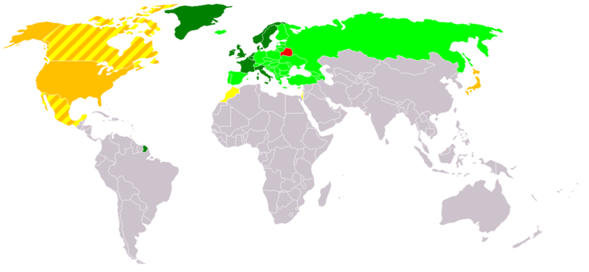
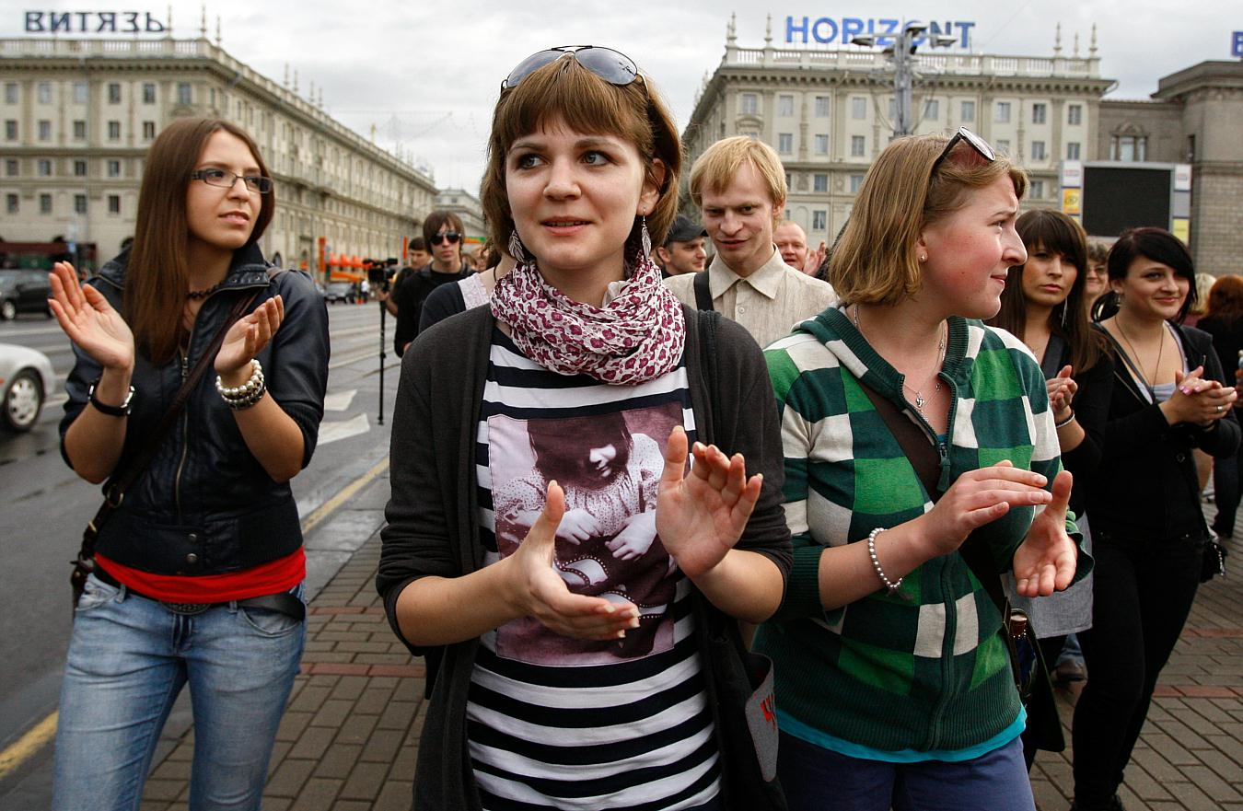
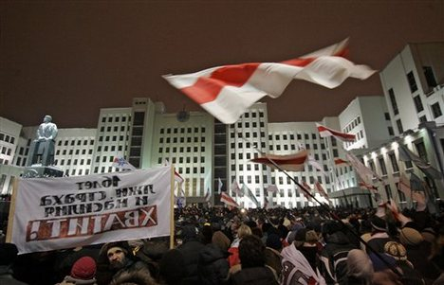

Slide 20
Odzivi na Lukašenka
Beloruska vlada ne upošteva človekovih pravic, preganja nevladne organizacije, neodvisne novinarje, manjšine in opozicijske politike ter ljudi, ki mislijo drugače.
Condoleezza Rice je Belorusijo uvrstila v skupino držav, kjer je oporišče zatiranja (poleg Belorusije še Kuba, Severna Koreja, Iran, Mjanmar in Zimbabve).

Slide 21
Omejene človekove pravice
Vlada in predsednik sta omejila pravico govora, tiska in mirnega zborovanja, za političnimi nasprotniki pa še zdaj vohunijo.
Edina država v Evropi, ki še ima smrtno kazen. Lani so tako ubili 2 človeka.

Slide 22
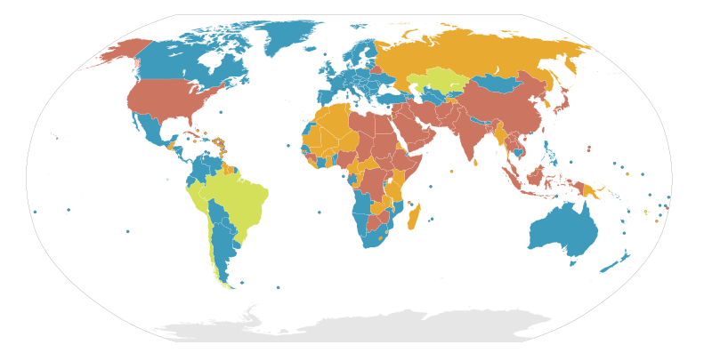

Slide 23
Omejene človekove pravice
Amnesty International je kritičen do beloruske politike zapiranja, saj so zaprli veliko pripadnikov podmladka Beloruske domekratske stranke, leta 1999 so zaprli Yuryja Bandaževskega, znansvetnika, ki je razkril podatke o svojih odkritjih o boleznih, ki jih je povzročila jedrska nesreča v Černobilu. Poleg tega so zaprli tudi pesnico, ki je leta 2005 napisala satirično pesem.

Slide 24
Zanimivosti
Več kot 40% celotnega ozemlja je pokritega z lesom.
Osamosvojitev je oznanila 27. julija 1990, dokončno pa se je osamosvojila
25. decembra 1991.
BDP je 15.000 $/preb.

Slide 25
Zanimivosti
Dan samostojnosti je 3. julij, ta dan pa se je Belorusija osvobodila nacistične Nemčije v II. svetovni vojni.
Od 167 držav sveta, ki so bile ocenjene o svobodi tiska v državi, Belorusija zaseda 162. mesto.

Slide 26
Zanimivosti
Okoli 70% radioaktivnih delcev je po černobilski jedrski nesreči prišlo na beloruska ozemlje => petina ozemlja, ki je bilo prej zelo dobro kmečko obdelano je še zdaj kmetijsko nepomembno in slabše donosno
Vsako leto obeležujejo praznik beloruske vojske

Slide 27
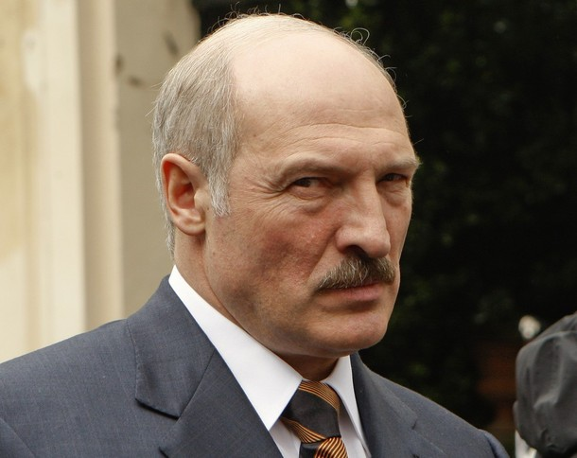
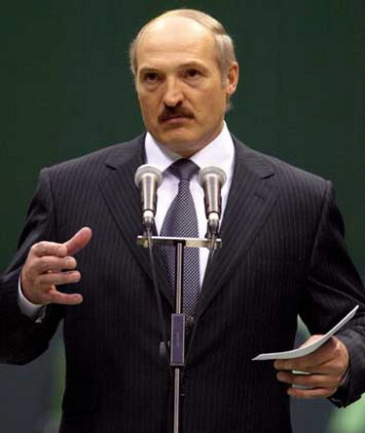
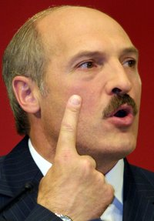
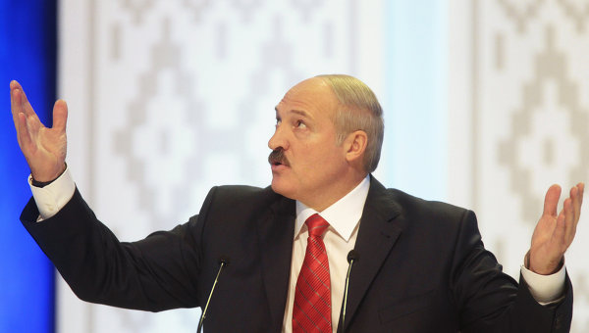

Slide 28
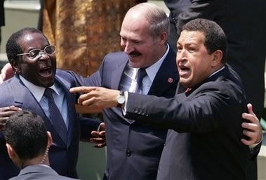
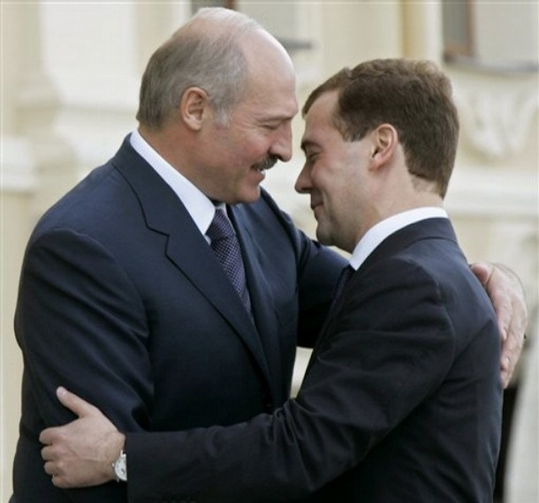
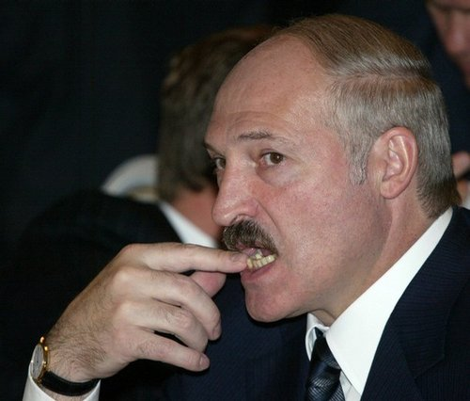
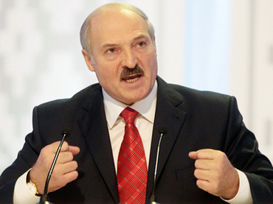

Slide 29
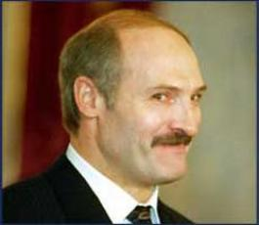
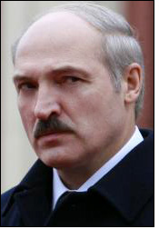
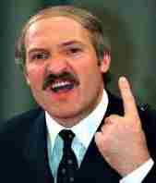
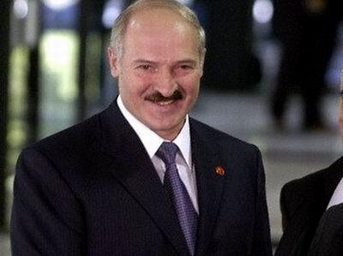
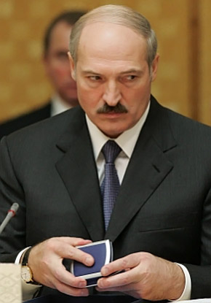
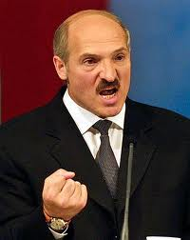

Slide 30
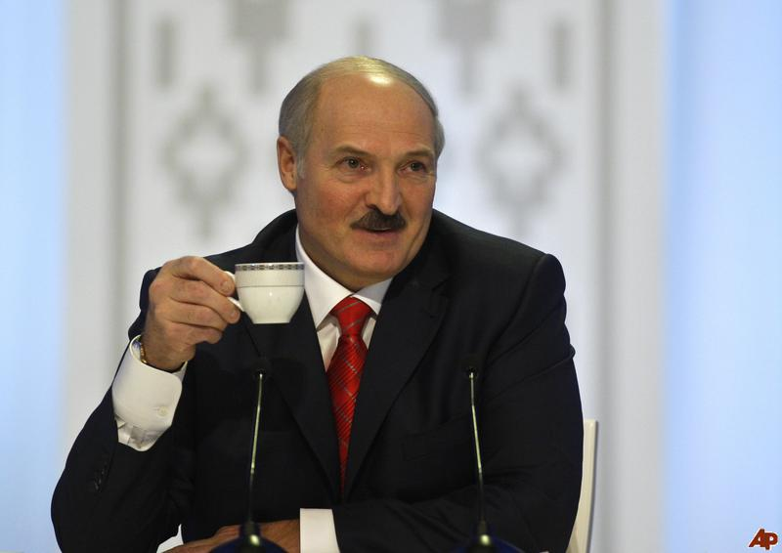
True Story

